Slide 1
Advent u suvremenom svijetu

Slide 2
ŠTO JE ADVENT
Došašće ili advent je razdoblje u crkvenoj liturgijskoj godini, vrijeme pripreme za blagdan Božića. Ujedno je početak crkvene godine (osim kod istočnih vjernika, kojima počinje 1. rujna).
U zapadnom kršćanstvu, došašće počinje četiri nedjelje prije Božića Završava 24. prosinca na Badnjak. U Rimokatoličkoj Crkvi, u došašću, prevladava ljubičasta boja u liturgiji. Čitaju se prikladni tekstovi iz Biblije.
U došašću, izrađuje se i stavlja na stol adventski vijenac s četiri svijeće. Simboliziraju četiri nedjelje u došašću.

Slide 3
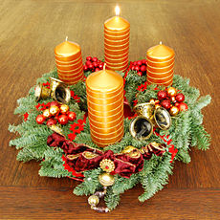
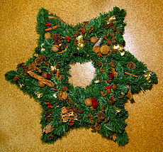
Adventski vijenac u prvoj nedjelji došašća
Adventska zvijezda

Slide 4
Povijest došašća
Slavljenje došašća počelo je u 5. stoljeću, kada je biskup Perpetuo iz Toursa započeo pripravu za Božić, počevši od blagdana sv. Martina 11. studenog. Nazvao je došašće pokorničkim vremenom, naređujući post u 3 dana svakog tjedna od 11. studenog do Božića. Ovo vrijeme posta od 40 dana, slično korizmi, izvorno se nazivalo – "Četrdesetdnevni post sv. Martina". Čitanja prilikom euharistijskog slavlja uzimala su se iz korizmenog vremena.

Slide 5
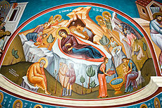
Proroci su u Starom zavjetu navješćivali Isusovo rođenje

Slide 6
Liturgija došašća
U došašću, posebno se čitaju misna čitanja vezana za proroka Izaiju, sv. Ivana Krstitelja i Blaženu Djevicu Mariju. Izaija je prorok nade, tj. najveći prorok mesijanskih nada i iščekivanja. Sv. Ivan Krstitelj preteča je Isusova dolaska i priprema narod za Isusovo djelovanje te je poveznica između Staroga i Novoga Zavjeta. Marija je treća velika osoba vremena došašća. Ona je posljednja karika u nizu vjernika, koji su čeznuli za Božjim dolaskom i spasenjem te pravi primjer budnosti i uzor spremnosti za susret s Isusom. U srcu došašća slavi se njen blagdan Bezgrešnog zaćeća.

Slide 7
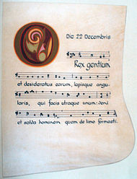
O-antifona za 22. prosinac

Slide 8
Zornice i adventske pjesme
U vrijeme došašća, služe se rane jutarnje sv. mise – zornice, koje su vrlo raširene u hrvatskom vjerničkom puku, pogotovo u sjevernim krajevima. Obično se služe u 6 ili 7 sati ujutro, u ranu zoru. Zovu se i rorate. One simboliziraju budnost kršćana u vrijeme priprave za Božić, ali i na konačni Isusov dolazak na kraju vremena. Kršćani nastoje bdjeti nad svojim životom, ali i nad tuđim životima, da ne izgube vječni život. Zornice imaju svečan ugođaj.
U došašću su svakog jutra zornice puku omiljene rane mise koje imaju pokornički značaj, jer valja ustati vrlo rano da se stigne u crkvu. Predstavljaju stoga neki oblik četverotjednog trajnog odricanja od sna. Svoj početak imaju još u srednjem vijeku.

Slide 9
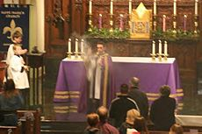
Sv. misa zornica za vrijeme došašća

Slide 10
Advent u Padovi
Za vrijeme adventa cijeli grad je ukrašen prigodnim dekoracijama i božićnim lampicama. Božićni duh osobito se primjećuje u središtu grada i oko glavnih spomenika. Osim toga, advent u Padovi karakterističan je po božićnim sajmovima na kojima sudjeluju brojni izlagači. U to doba sve zamiriše intenzivnim mirisom kolačića, a grad se oživljava veselim bojama. Od kraja studenog pa sve do početka siječnja trg Eremitani pretvara se u selo Djeda Božićnjaka. Klizalište i vrtuljak zasigurno će oduševiti i mlade i one nešto starije. Osvježenje i okrjepu potražite unutar 15-ak drvenih kućica odnosno štandova te se zasladite vrućom čokoladom, kuhanim vinom, ukusnim punčem, pečenim kobasicama i sl.
Adventski sajmovi održavaju se i u ostalim većim naseljima kao što je San Candido. Corso Umberto I je najpopularnija pješačka zona u kojoj postoji obilje restorana, slastičarnica, trgovina, štandova i sl. Osobito je živahna u vrijeme adventa.

Slide 11
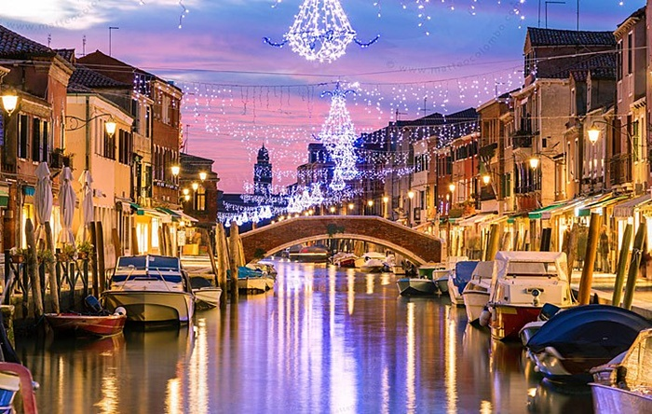
Advent u Padovi

Slide 12
Advent u Nürnbergu
Ako ne znate kamo biste otputovali za sljedeći Advent, preporučujemo vam da na popis obavezno stavite Nürnberg. Božićni sajam u Nürnbergu jedan je od najstarijih i najpoznatijih božićnih sajmova na svijetu.
U drvenim separeima naići ćete na mnoštvo tradicionalni, često ručno izrađenih božićnih ukrasa i omiljenih poslastica kao što su licitarska srca, medenjaci, ušećerene jabuke i sl. Dodatne atrakcije ovog božićnog sajma zasigurno su posjet Djeda Božićnjaka i božićni vlakić za one najmlađe. Osim toga, djeca mogu uživati u izradi vlastitih kolača, mogu poslati pismo Djeda Božićnjaku, vrtjeti se na vrtuljku i još puno toga.

Slide 13
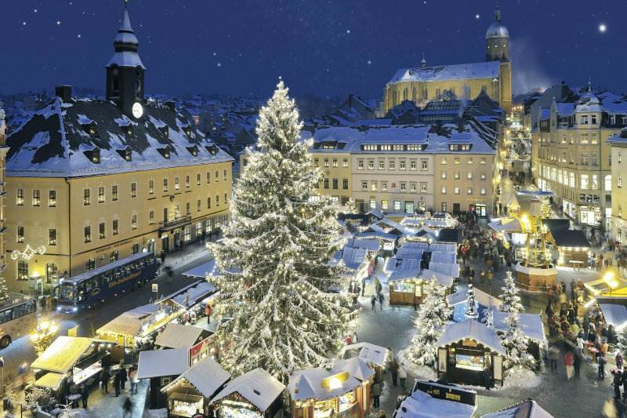
Advent u Nurnbergu

Slide 14
Advent u Zagrebu
Advent u Zagrebu proglašen je najboljim europskim adventom u 2015., 2016. te 2017. godini.
Advent u Zagrebu započinje krajem studenog te završava krajem prosinca. U to se vrijeme po cijelome gradu organiziraju brojni božićni sajmovi i prigodni programi za sve uzraste.
Svake godine grad priprema nova događanja, kako bi se izdignuo iz tradicije i monotonije. Tijekom dana preporučujemo vam da se usredotočite na zagrebačke popularne atrakcije, a kako se dan bliži kraju, a božićna svjetla se polako pale, svu pažnju usmjerite na božićne sajmove.

Slide 15
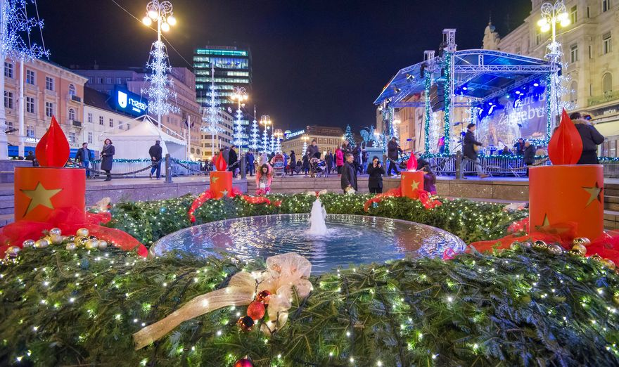
Advent u Zagrebu

